Slide 1
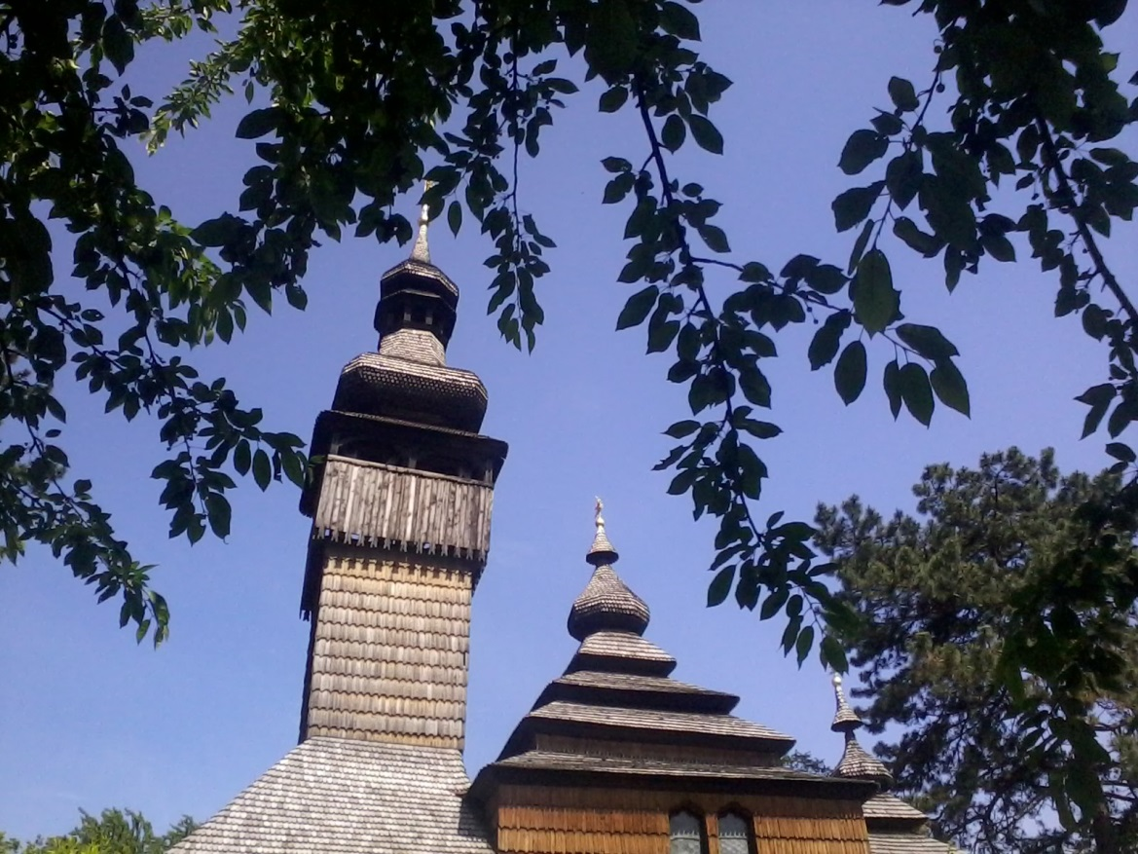
Презентація на тему: «Десятинна церква».
Виконала:

Slide 2
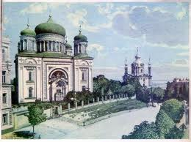

Перша кам`яна церква Київської Русі. Споруджена древньоруськими та візантійськими майстрами у 989-996 роках у період князювання Володимира Святославовича, котрий виділив на її побудову десяту частину княжих доходів - десятину. Звідси й виникла назва храму. Старовинні джерела називають Десятинну церкву церквою Богородиці.

Slide 3
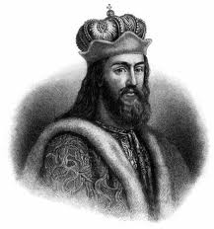
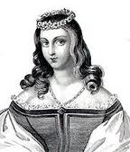
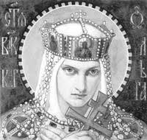
Представляла собою хрестово-купольний шестистовпний храм. На початку ХІ століття її оточили галереями. Десятинну церкву вкрашали мозаїка, фрески, різні мармурові та шиферні плити (ікони, хрести та посуд привезено з Херсонеса Тавридського (Корсуня)). У Десятинній церкві поховані Володимир Святославович та його жінка - візантійська царівна Анна, сюди ж з Вишгорода привезли прах княгині Ольги.

Slide 4
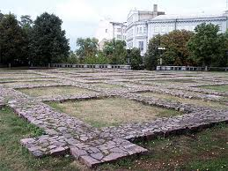
Наприкінці 1240 року орди хана Батия, захопивши Київ, знищили Десятинну церкву - останню схованку киян.

Slide 5
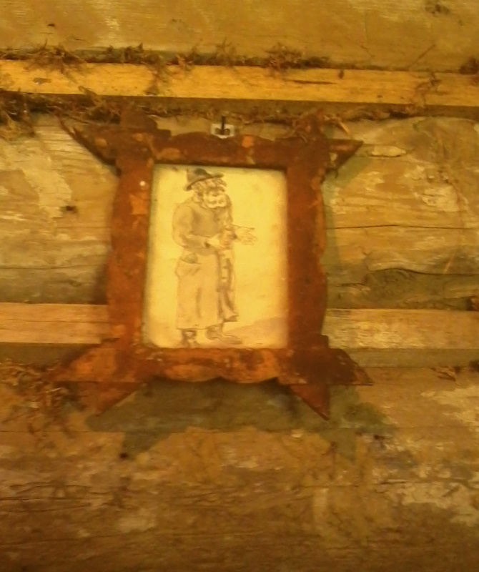
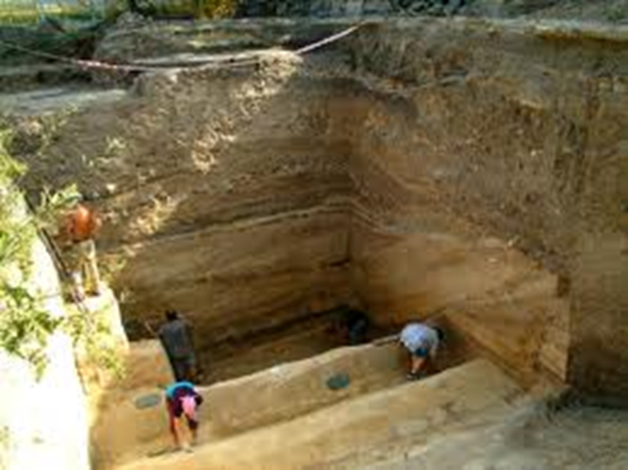
Розкопки руїн почалися ще в 30-х роках XVII століття за ініціативи митрополита Петра Могили. Далі розкопки проводились у 1824 році К. А. Лохвицьким, у 1826 році - Єфимовим, у 1908-14 роках - археологом Д. В. Милеєвим. Під час розкопок було знайдено чимало цінних фрагментів мозаїки підлоги, фрескового і мозаїчного прикрашень храму, кам’яні захоронення, залишки фундаменту тощо.

Slide 6
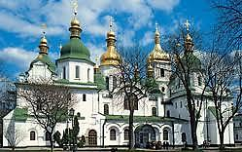
Поблизу Десятинної церкви було відкрито руїни княжих палаців і житла бояр, а також ремеслецькі майстерні та численні поховання ІХ-Х століть. Археологічні знахідки зберігаються у заповіднику "Софійський музей", в історичному музеї України та в інших музеях.

Slide 7
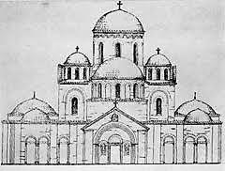
У 30-х роках XVII століття Петром Могилою і у 1828-42 роках за проектом В. Й. Стасова на місці Десятинної церкви були збудовані однойменні храми, що не збереглися.

Slide 8
З липня 2005 року архітектурно-археологічною експедицією Інституту Археології НАН України під керівництвом Г. Ю. Івакіна спільно з дослідниками з Санкт-Петербурга (зокрема Ермітажу) та за допомоги студентів історичних факультетів України проводяться археологічні дослідження фундаментів Десятинної церкви на глибині близько 2-х метрів та частини оборонного рову з залишками дерев'яних конструкцій. Незважаючи на відсутність фінансування археологічні дослідження не припинялися. На теперішній час вони ще не завершені.

Slide 9
Отже, будівництво Десятинної церкви відіграло велику роль в розвитку культури Київської Русі. Нажаль від всієї будівлі залишився тільки фундамент. Також під час розкопок було знайдено фрески та мозаїки , які збереглись до наших днів.
Якби будівля збереглася, вона була б справжньою перлиною архітектури України.

Slide 10
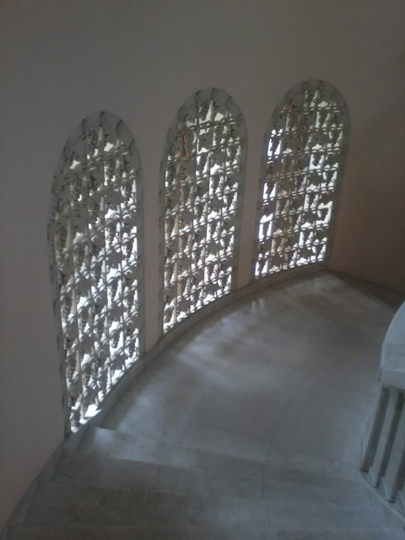
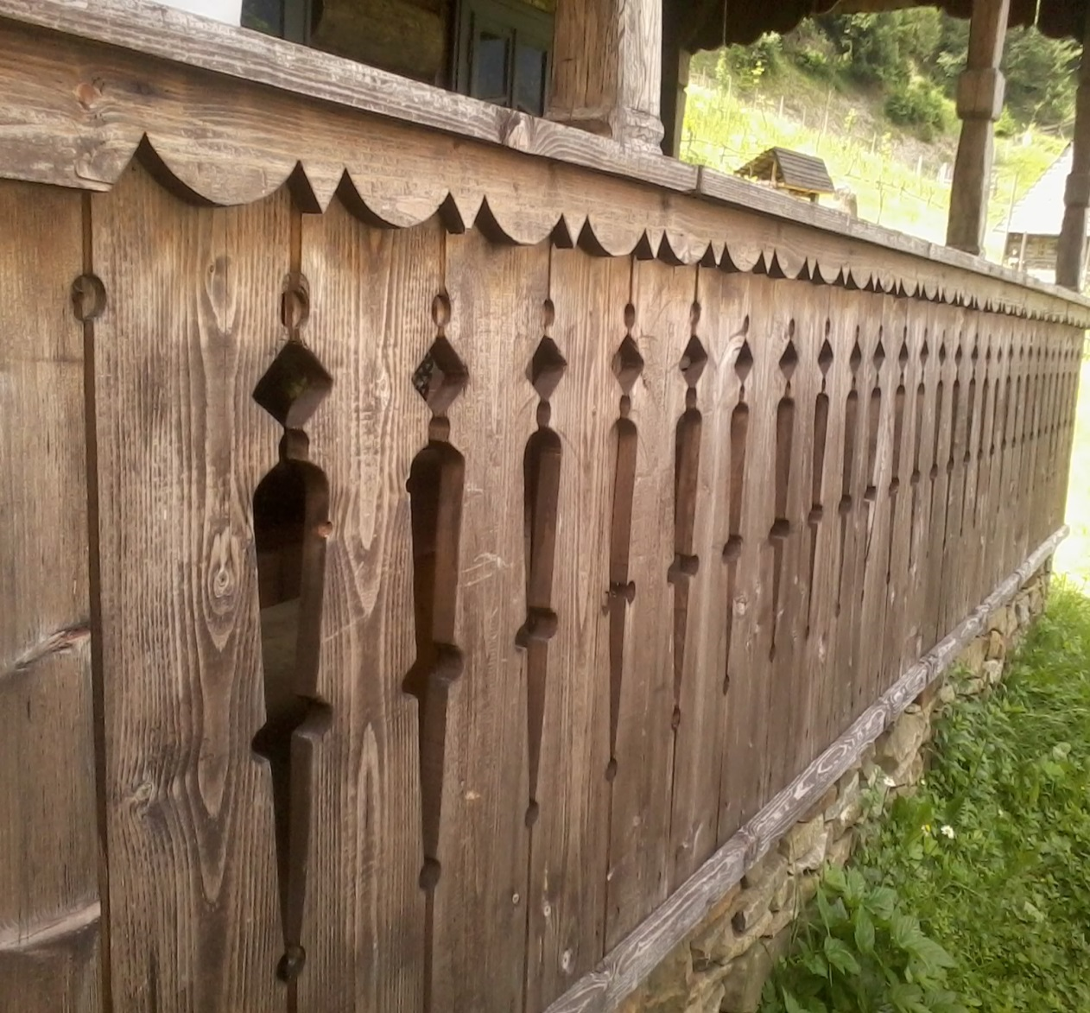
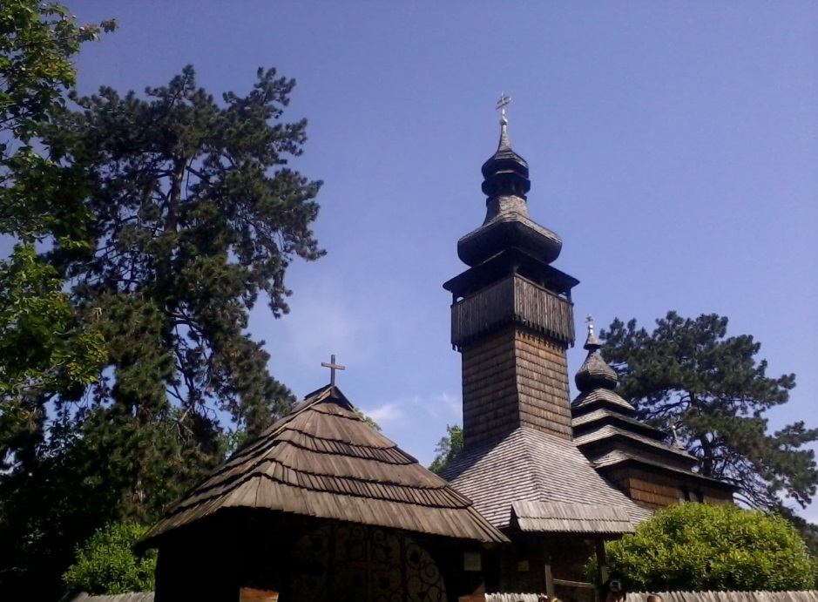
Дякую за увагу!

